Slide 1

陈悦孜
机房基础设施系统建设

Slide 2
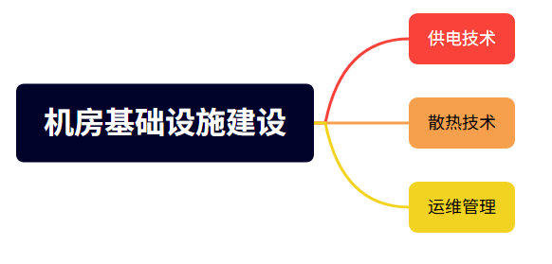

Content

Slide 3
01
供电技术

Slide 4
电力能源接入挑战
2万台 == 1024 台 ？那么10万卡集群？需要10倍电力
智算中心园区的算力容量上限是发电厂和电网容量的上限。
 | 通算中心时代 | 智算中心时代 | 智算中心时代
部署集群 | 2万台服务器 电力容量约20MW | 万卡集群：1024台H100的8卡服务器 电力容量约20MW | 10万卡集群
接入电网的 解决方案 | 四路10kV电源的电网 | 四路10kV电源的电网 | 要自建110kV或接入更高电压等级电源的电网

Slide 5
配电与IT机房的面积比挑战
单机柜功耗 (单机柜密度) | 供配电系统占地面积 | 随着智算中心的单机柜功率密度的快速提升，变配电室面积必然随之大幅度增加，智算中心的建设方案需要考虑供电系统更多的占地面积。
2.5kW-5kW | 通常为IT设备占地面积的1/4左右
8kW | 通常为IT设备占地面积的1/2左右
16kW | IT设备占地面积几乎相同

Slide 6
AIDC供电背景-各种挑战
电能利用率挑战
能源消耗效率高要求、节能将碳
服务器电源形式挑战
智算负载分级供电挑战
末端配电方式挑战
负载动态冲击挑战
环境温度突变挑战

Slide 7
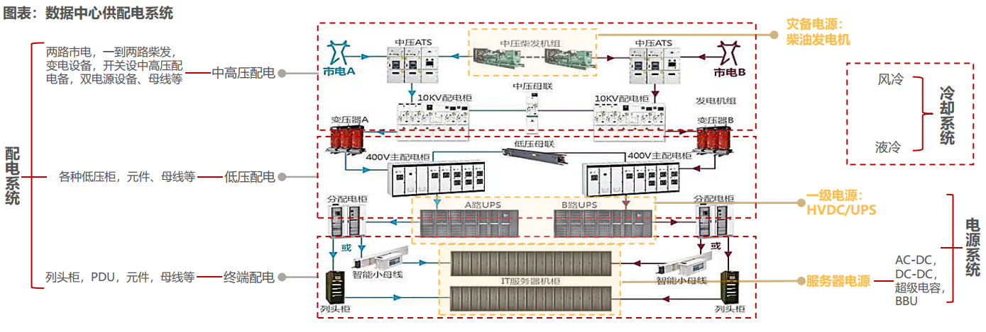
数据中心供配电系统
双路电源供电，10kv市电进线到数据中心服务器的末端，常见的两路供电同时处于热备份状态，一路断电时另一路会支持关键负载持续供电。从上游到下游包括中压柜、变压器、低压配电柜，配电柜进线进到UPS，通过整流再给到PDU做最终分配，分配给各个服务器。

Slide 8
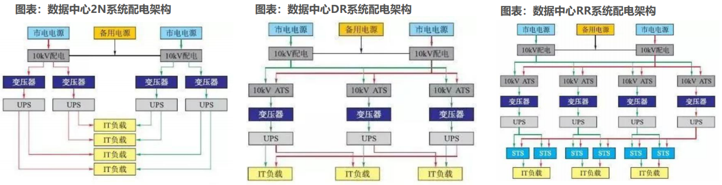
数据中心供配电架构：2N、DR、RR
2N系统：2个供配电单元同时工作，互为备用，每个单元均能满足全部负载的用电需要。
DR系统：分布冗余。由N(N≥3）个配置相同的供配电单元组成，N个单元同时工作。将负载均分为N组。
RR系统：后备冗余。由多个供配电单元组成，其中一个单元作为其它运行单元的备用。当一个运行单元发生故障时，通过电源切换装置，备用单元继续为负载供电。

Slide 9
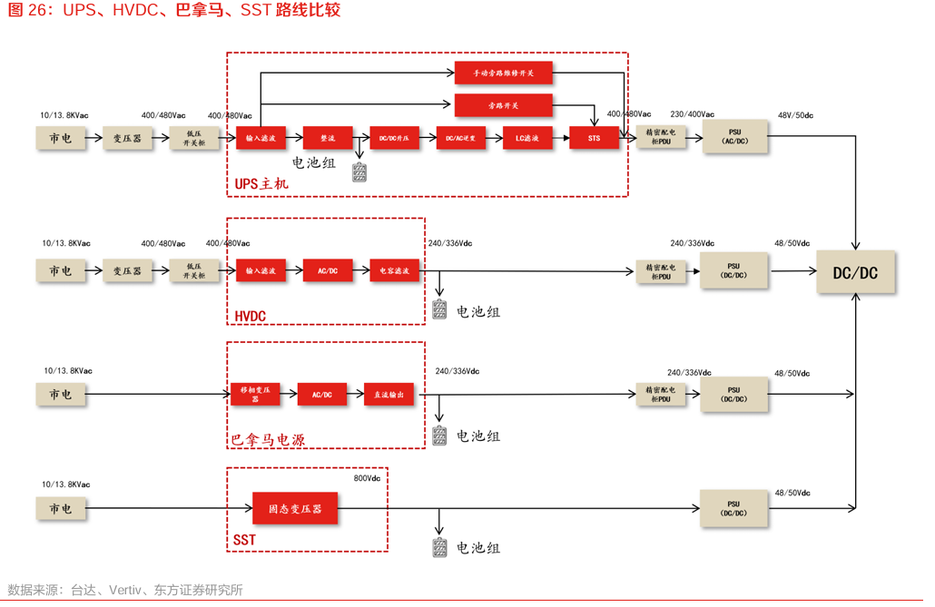
数据中心电源方案

Slide 10
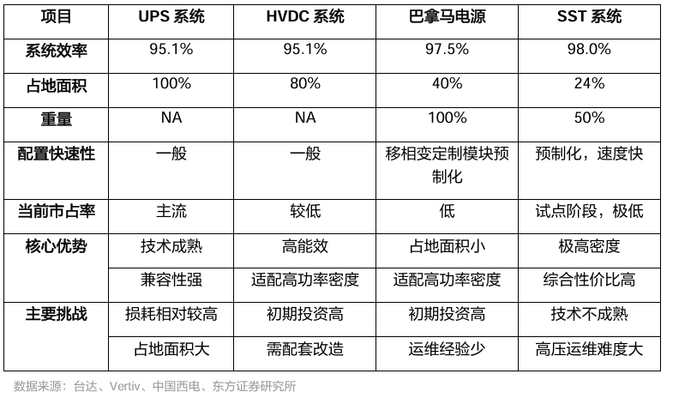
数据中心电源方案

Slide 11
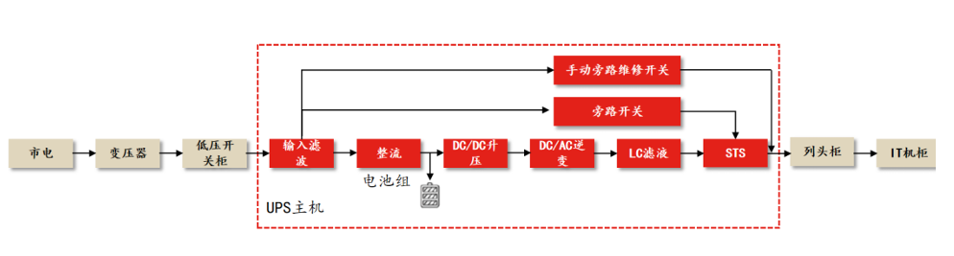
UPS
UPS不间断电源（UPS，Uninterruptible Power Supply）是一种电力保障设备，它能够在主电源发生故障时，如停电、电压波动或频率异常时，立即切换到电池供电模式，通过多步骤转换和净化，实现高效不间断供电，是市场主流。

Slide 12
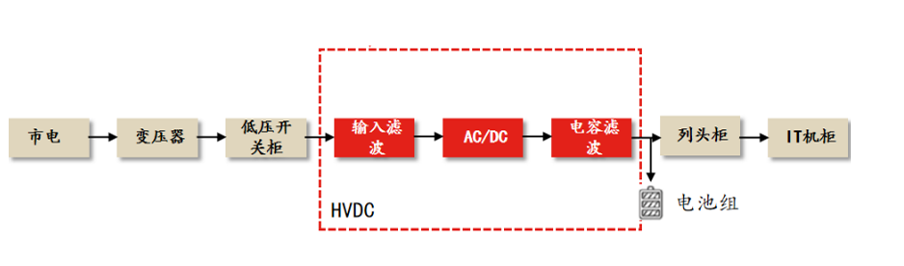
HVDC
HVDC 较传统方案环节精简，高效低损优势体现。高压直流输电（HVDC）是一种将交流电转换为直流电进行传输的电力传输技术，具有输电距离长、损耗小、稳定性好等优点。

Slide 13
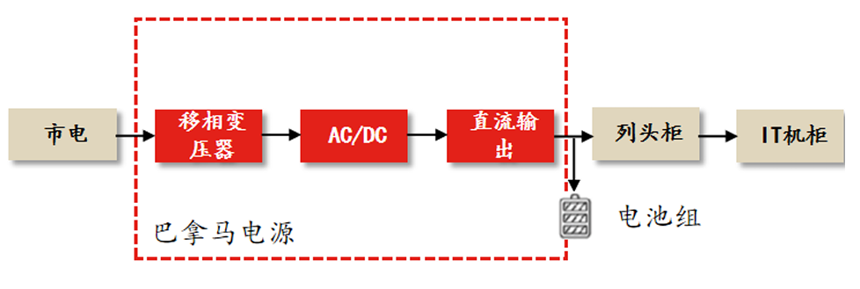
巴拿马电源
巴拿马电源巴拿马电源系统简化链路，提升整体能源效率。巴拿马电源方案中市电直接通过移相变压器，将高压交流电转换为较低电压的交流电，相当于变相整合了HVDC方案中的前置变压器以及输入滤波环节，以更紧凑的形态适应数据中心的用电需求。

Slide 14
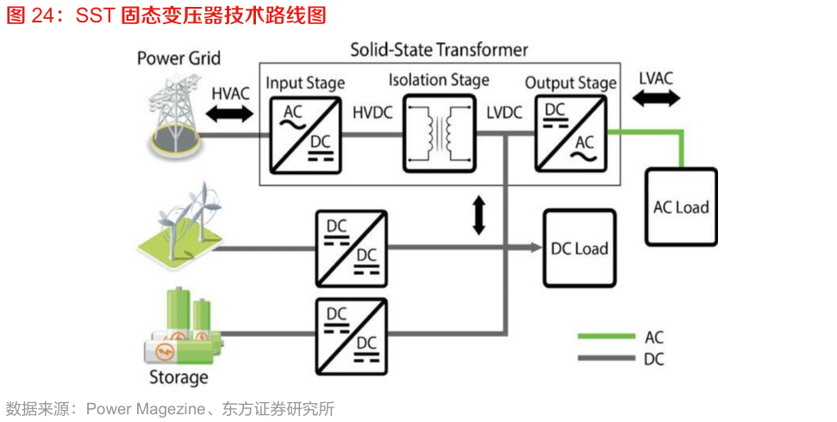
SST固态变压器
SST高效率、高密度、低成本，AIDC潜在终极供电方案。固态变压器（Solid State Transformer，简称 SST）是一种新型变压器，它通过电力电子变换技术实现电压等级转换和电力传输的智能化设备。SST 集电气隔离、电压变换、无功补偿等功能于一身，通过对传统变压器和电力电子设备的集成化，可提高电网设备的智能化水平。

Slide 15
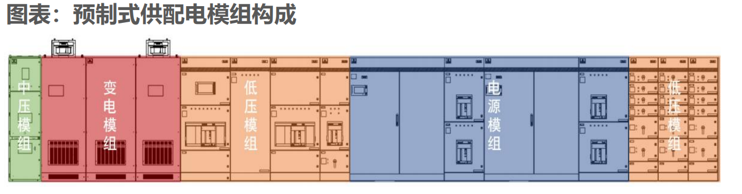
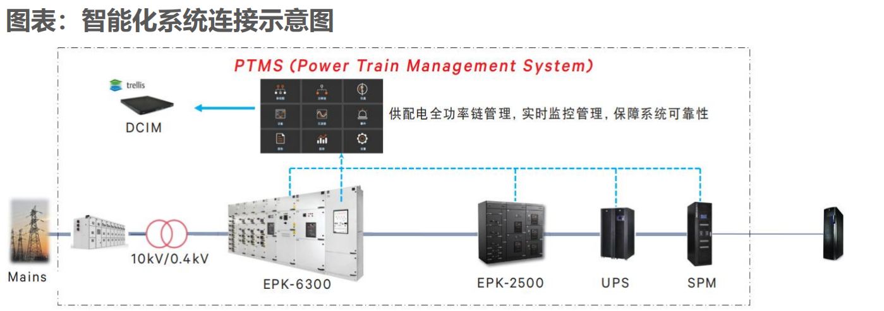
AIDC配电：预制化、模组化、智能化是未来趋势
预制式电力模组设备在工厂进行预制和模块装运，在现场进行快速组装，能够根据实际需求选取相应模块拼装成整体模组方案。

Slide 16
总结与思考

Slide 17
机房基础设施系统建设
供电技术挑战严峻，配电结构创新，新能源和储能应用是必然趋势
散热技术以液冷散热技术为主，针对智算中心动态负载特性设计高效制冷解决方案
运维管理采用智能运维技术，高效实时节约成本

Slide 19
引用与参考
https://www.vertiv.cn/4aa046/globalassets/documents/white-papers/evolution-of-intelligent-data-center-infrastructure.pdf
https://www.cnblogs.com/zhtelecom/p/18763263
https://mp.weixin.qq.com/s/ZVklrCPV7oNHvfcJpnPdJA
https://www.datamesh.com.cn/introducing-the-new-idc-dlc-for-building-digital-twin-data-center/
https://seemse.com/solutions/server-room-inspection
https://cloud.tencent.com/developer/article/2436877
https://blog.51cto.com/u_14121283/2395860
https://www.cnblogs.com/zhtelecom/p/18763263

